Slide 1
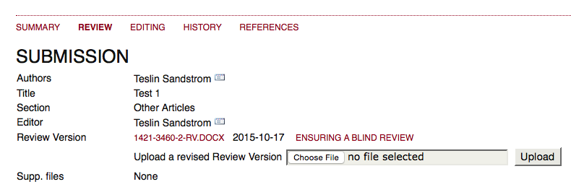
Guide de l'éditeur de
section UOJM
En tant que rédacteur de section, vous utiliserez le système OJS pour assigner les articles soumis à un comité de réviseurs, communiquer les commentaires des réviseurs aux auteurs des soumissions et prendre des décisions éclairées concernant les soumissions.
Aperçu du processus de soumission / examen par les pairs:
Une fois qu'un manuscrit est soumis à l'UOJM via OJS, il sera attribué (en fonction du type d'article) à l'éditeur de section approprié par le rédacteur en chef. La soumission est maintenant dans la file d'attente de révision. Seuls les rédacteurs de section qui ont reçu une soumission pourront voir le manuscrit et les fichiers supplémentaires.
L'éditeur de la section demandera un examen de la soumission de trois (au moins) réviseurs via OJS. Une fois les examens distincts terminés, le rédacteur de section prendra une décision concernant le manuscrit soumis en utilisant sa connaissance de la soumission, les commentaires de l'examinateur et la décision de l'examinateur. Finalement, le rédacteur de la section communiquera à l'auteur sa décision et les commentaires de l'équipe de révision dirigés par l'auteur (encore une fois via OJS). En fonction de la décision prise par le rédacteur en chef, le manuscrit sera déplacé de la file d'attente de révision à la file d'attente d'édition ou aux archives, ou sera soumis de nouveau pour révision, les mêmes relecteurs étant utilisés au second tour.
Le processus de soumission / examen par les pairs se compose de sept étapes, qui sont décrites ici:
Une fois qu'une soumission est attribuée à un rédacteur de section, elle lancera le processus d'examen par les pairs en sélectionnant au moins trois réviseurs à assigner à la soumission.
Les détails de la soumission (auteur, titre, section, éditeur, fichiers nécessaires), revue et les examinateurs assignés peuvent être consultés en sélectionnant l'onglet “Review”.
Pour afficher la liste des réviseurs éligibles et leurs préférences de révision, cliquez sur le bouton ”Select Reviewer" (next to Peer Review subheading).

Slide 2
L'éditeur de section peut assigner des réviseurs à partir de cette liste en cliquant sur ”Assign".
Les réviseurs peuvent être modifiés si nécessaire:
Avant de lancer la révision - Cliquez sur ”Clear Reviewer" pour supprimer la sélection.
Une fois que la demande d'examen a été envoyée par courriel - Cliquez sur «Cancel Review» pour envoyer un deuxième courriel indiquant que la demande initiale a été annulée; un réviseur alternatif peut maintenant être choisi. Le nom du réviseur annulé peut être trouvé sur la page "Regrets, Cancels, and Earlier Rounds of this Submission".
Si le réviseur a déjà terminé son examen - À ce stade, le réviseur et son formulaire d'examen correspondant ne peuvent être supprimés. Cependant, le processus de révision peut être relancé par l'éditeur de section en envoyant une autre demande à un réviseur alternatif. L'éditeur de section est maintenant responsable de notifier aux réviseurs sélectionnés qu'ils ont été assignés à une soumission. Si vous cliquez sur l'icône de l’e-mail sous «Request» pour le réviseur, un e-mail de demande pré-rédigée peut être modifié par l'éditeur de section, comme vous le souhaitez.
Les réviseurs ont 2 semaines (par défaut) pour compléter leur évaluation.

Slide 3
Les réviseurs répondront à l'éditeur de section en ce qui concerne les demandes par courriel (pour accepter ou refuser); si aucune réponse n'est enregistrée dans les 2 jours, un e-mail de rappel sera envoyé par défaut.
Si la demande est acceptée, la date d'acceptation est affichée sous "Réponse" pour cet examinateur.
Si la demande est refusée, le nom de l'évaluateur sera indiqué sous «Regrets, annulations et tours antérieurs de cette soumission». L'éditeur de section devra assigner un réviseur suppléant dans ce cas.
4. Pour chaque soumission, l'éditeur de section doit assigner le bon formulaire d'examen à remplir par les réviseurs; ces formulaires ont été normalisés pour aider le réviseur à évaluer le manuscrit.
Pour les soumissions non-recherche (commentaires, lettres, revues, nouvelles, etc.), le «Formulaire d'examen (non-recherche) doit être sélectionné.
Pour les articles de recherche originaux, sélectionnez le «Review Form (research)».
5. Une fois que tous les examens d'une soumission ont été complétés, l'éditeur de section doit arriver à une décision pour la soumission.
Note: S'il y a des conflits significatifs dans les décisions de 3 réviseurs (par exemple, les réviseurs décident indépendamment d'accepter, de rejeter et de soumettre de nouveau), l'éditeur de section devrait examiner l'article indépendamment. L'éditeur de section peut également reporter à l'éditeur en chef à ce stade pour aider à la prise de décision.
Dans un menu déroulant à côté de "Select decision", l'éditeur de section pourra choisir l'une des quatre décisions. Cliquez sur ”Select Decision" une fois que vous avez été sélectionné.
Accepter la soumission - Une fois acceptée, la soumission entrera dans la phase d'édition de la copie. L'éditeur de section désignera une version de la soumission à télécharger pour la révision. Cette version peut être soit la version originale de l'auteur, soit une version révisée (par exemple avec les noms d'auteurs restaurés) téléchargée par l'éditeur de section.

Slide 4
Révisions requises - L'éditeur de section peut prendre une décision initiale, à condition que seules des révisions mineures soient nécessaires. Une fois que l'auteur a téléchargé un manuscrit révisé jugé satisfaisant par le rédacteur de la section, une deuxième décision de «Accept» peut être faite. Renvoyer pour révision - L'éditeur de section peut lancer une deuxième série de révisions pour une soumission en sélectionnant «Resubmit for review» comme décision. Dans ce cas, l'éditeur de la section doit envoyer un courriel à l'auteur, indiquant que cette décision a été prise, et décrire ce qui doit être fait avec la soumission avant de soumettre à nouveau pour révision. À ce stade, les auteurs sont tenus de soumettre une réponse aux commentaires des examinateurs de la première ronde. L'éditeur de la section devrait examiner ce formulaire et le télécharger comme fichier supplémentaire. Ce fichier devrait ensuite être envoyé aux examinateurs du premier tour en tant que dossier supplémentaire avec la demande de révision. Cela donnera aux examinateurs une idée du type de réponses entreprises par les auteurs pour améliorer le document. De plus, la version revue de l'auteur de la soumission doit être revérifiée pour anonymat par l'éditeur de la section, qui télécharge ensuite une «version revue» qui sera affichée par les réviseurs. Un deuxième tour de révision doit être demandé aux mêmes examinateurs en cliquant sur l'icône de courriel sous «Demande». Les formulaires de révision de la première ronde peuvent maintenant être trouvés dans «Regrets, annulations et tours antérieurs de cette soumission». les réviseurs alternatifs doivent être invités pour le deuxième tour (l'éditeur de section peut utiliser «Réviseur d'avis» pour sélectionner un évaluateur alternatif pour le deuxième tour).
Decline Submission - Si une soumission est refusée, elle est déplacée vers la liste des archives. Son statut indiquera ”Refused".
Une fois qu'une décision finale a été faite (c.-à-d. Sélectionner «Record Decision»), l'éditeur de section doit envoyer un courriel à l'auteur pour l'informer (cliquer sur l'icône de courriel sous «Editor Decision»); les commentaires des réviseurs sont également envoyés à l'auteur.

Slide 5
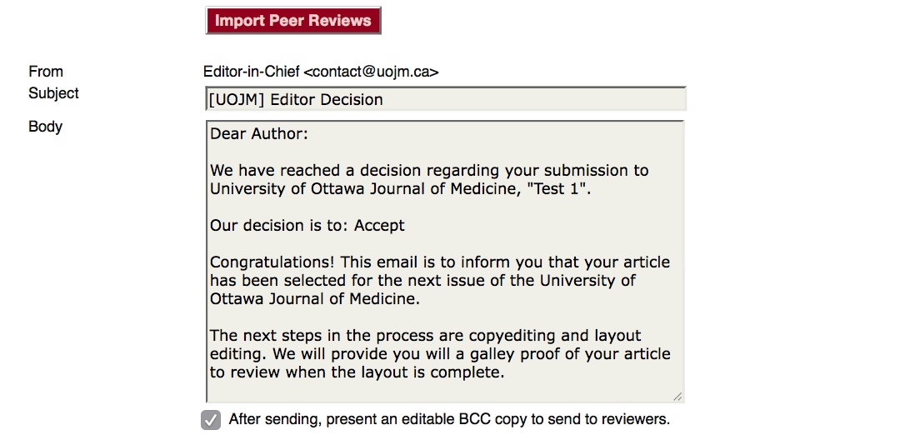
Pour importer les commentaires des réviseurs dans l'e-mail, cliquez sur «Import peer reviews » au-dessus de la ligne d'objet de le courriel (les commentaires de l'éditeur ne sont PAS importés).
Il est important que le rédacteur en chef examine les commentaires des réviseurs afin de s'assurer qu'ils sont appropriés, essentiels et professionnels.
Le courriel modèle généré peut être modifié en conséquence par l'éditeur de section pour refléter la décision finale concernant la soumission.
Une fois que l'email a été préparé et que les commentaires ont été téléchargés, cliquez sur "Envoyer" pour avertir l'auteur.
Si elle est acceptée, la soumission peut maintenant être envoyée à l'édition en sélectionnant ” send to Copyediting”.
Les redacteurs peuvent être assignés à la soumission sous l'onglet "Édition"; cela se fait de la même manière que l'assignation des réviseurs.

Slide 6
Astuces pour editeurs des sections
Astuce #1: Toute correspondance éditeur / auteur d'une soumission peut être trouvée sous l'onglet «Regrets, Cancels, and Earlier Rounds of this Submissions» et peut être référencée à tout moment par l'éditeur de section. Astuce # 2: Assurez-vous de vérifier les facteurs d'identification sur toutes les soumissions (bien que celles-ci soient généralement prises en charge par le rédacteur en chef), particulièrement sur les manuscrits qui ont été soumis à nouveau pour révision.
Astuce # 3: Pour assurer la continuité du processus d'évaluation par les pairs, il est préférable que les examinateurs assignés à une soumission restent les mêmes pendant la durée du processus d'examen (y compris la nouvelle soumission). Lorsqu'un manuscrit est soumis à nouveau pour révision, les nouveaux réviseurs ne devraient être sollicités que dans la mesure où un réviseur original ne peut pas effectuer un deuxième examen. Astuce # 4: N'oubliez pas de Bcc les réviseurs lorsque vous notifiez l'auteur de la décision finale concernant leur soumission afin de tenir toutes les personnes impliquées à jour sur le processus de soumission / révision. Astuce # 5: Lors de l'attribution d'une soumission, n'oubliez pas de vérifier les préférences / intérêts de l'article du réviseur pour s'assurer qu'ils sont le meilleur candidat pour compléter l'examen. Astuce # 6: Les commentaires des examinateurs et leur décision globale doivent être pris en compte lors de la prise de décision de l'éditeur pour un manuscrit soumis. Les décisions de l'examinateur peuvent être l'une des suivantes:
Accepter la soumission - Aucune révision majeure n'est requise
Révisions requises - L'examinateur a identifié les zones mineures du manuscrit qui devraient être traitées par l'auteur avant d'être acceptées (une deuxième ronde d'examen ne sera pas nécessaire).
Renvoyer pour révision - Des révisions majeures à la soumission sont requises; après la révision de l'auteur, le manuscrit devrait faire l'objet d'un deuxième cycle de révision, qui sera effectué par les mêmes examinateurs.
Soumettre Ailleurs - Le manuscrit est acceptable, mais peut ne pas convenir à l'UOJM en raison du contenu, du type d'article ou du calendrier.
Voir les commentaires - Nécessaire si des préoccupations concernant la soumission, par ex. l'adéquation du contenu, le plagiat potentiel, etc. ont empêché le réviseur de se mettre d'accord sur une recommandation. Indique à l'éditeur de section que des consultations supplémentaires peuvent être nécessaires avant qu'une décision ne soit prise.
Refuser la soumission - La soumission ne convient pas à l'UOJM
Lorsque vous êtes prêt à soumettre, le réviseur sélectionnera «Submit Review to the Editor». Cela générera un email préparé à l'éditeur de section (qui peut être modifié le réviseur comme désiré) indiquant que l'examen est terminé. L'éditeur de section pourra voir la recommandation, la revue sauvegardée (qui est maintenant verrouillée) et tous les fichiers téléchargés.

